Slide 1

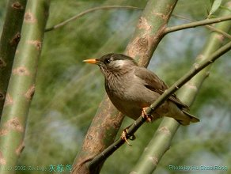
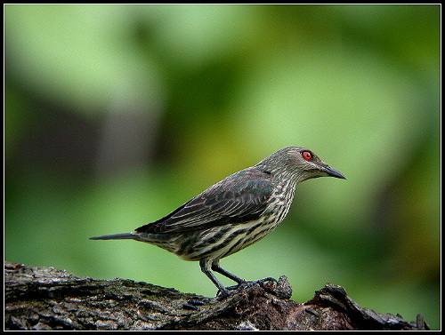
苏教版五年级语文下册
灰椋鸟

Slide 2
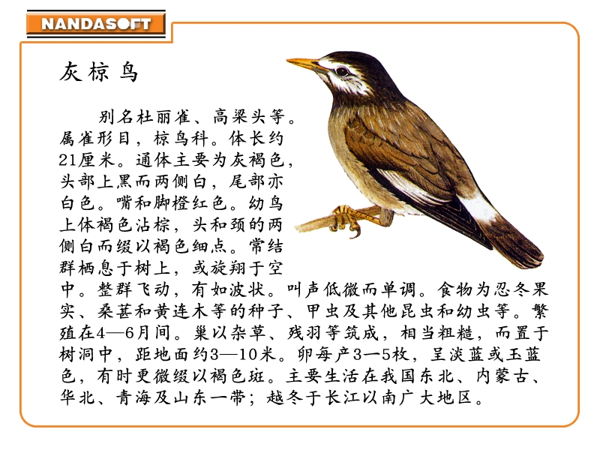

Slide 3
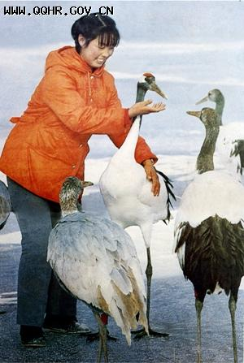
徐秀娟（1964—1987），出身于养鹤世家。1986年大学毕业后应聘来到盐城自然保护区工作，创建了江苏省第一个鹤类饲养场。

Slide 4

读准字音
liánɡ
灰椋鸟 倾诉 壮观 呼朋引伴
椭圆形 喧闹 栖息 排空而至
洋槐树 规模 偶然 郁郁葱葱
tuǒ xuān qī

Slide 5

郁郁葱葱：形容树木长得很好、非常茂盛。
翘首遥望：抬头看远方的意思。
排空而至：排本是推开的意思。本课指许多鸟儿从空中迅速飞落下来，很有气势。
浩浩荡荡：原指水势大，泛指广阔或壮大的气势。
栖息：休息。
安眠：睡觉。
翩翩起舞：轻轻地跳舞。
呼朋引伴：呼唤自己的朋友或伙伴。
喧闹：形容非常吵闹嘈杂。
情不自禁：控制不住自己的感情。

Slide 6
段落结构
第一段（第一自然段），写“我”决定去林场看看一看灰椋鸟。
第二段（第二至五自然段），写“我”观赏到的灰椋鸟归林的壮观场面。
第三段（第六自然段），写“我”在回来路上的感想，点明文章中心。

Slide 7
我想，灰椋鸟尖尖的嘴，灰灰的背，远远望去黑乎乎的，有什么好看的呢？
将上面这个句子改成陈述句。
我想，灰椋鸟尖尖的嘴，灰灰的背，远远望去黑乎乎的，没有什么好看的。

Slide 8
一开始还是一小群一小群地飞过来，盘旋着，陆续投入刺槐林。没有几分钟，“大部队”便排空而至，老远就听到它们的叫声。它们大都是整群整群地列队飞行。有的排成数百米长的长队，有的围成一个巨大的椭圆形，一批一批，浩浩荡荡地从我们头顶飞过。先回来的鸟在林内不停地鸣叫，好像互相倾诉着一天的见闻和收获，又像在呼唤未归的同伴和儿女。后到的鸟与林中的鸟互相应和，边飞边鸣，很快找到自己栖息的处所，与熟悉的伙伴汇合。

Slide 9

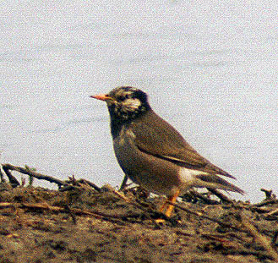
一开始……没几分钟……
先到的……后到的……

Slide 10
一开始还是一小群一小群地飞过来，盘旋着,陆续投入刺槐林。没有几分钟，“大部队”便于工作排空而至,老远就听到它们的叫声。它们大都是整群整群地列队飞行。有的排成数百米长的长队，有的围成一个巨大的椭圆形。一批一批，浩浩荡荡地从我们头顶飞过。
。。。。。。
排空而
至
。。。。
浩浩荡
。。。。
荡

Slide 11
先回来的鸟在林内不停地鸣叫，好像互相倾诉着一天的见闻和收获，又像在呼唤未归的同伴和儿女。后到的鸟与林中的鸟互相应和，边飞边鸣，很快找到自己栖息的处所，与熟悉的伙伴汇合。
鸣叫
倾诉
呼唤
应和

Slide 12
看，这几只刚刚落在枝头上，那几只又马上扑棱棱地飞起来。它们的羽毛全变成金红色的了，多么像穿上盛装的少女在翩翩起舞哇！树林内外，百鸟争鸣，呼朋引伴，叽叽啾啾，似飞瀑落入深涧，如惊涛拍打岸滩，整个刺槐林和竹林成了一个天然的俱乐部。

Slide 13
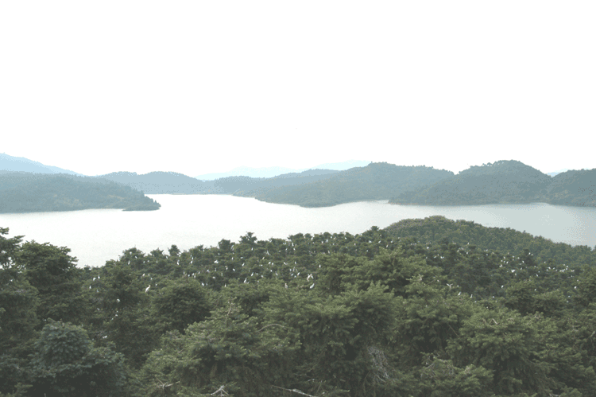

Slide 14

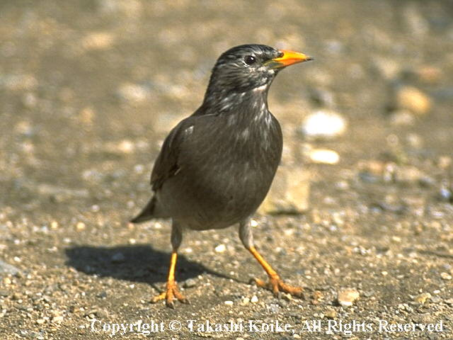
看：这几只……那几只……
听：树林内外，百鸟争鸣，呼朋引伴

Slide 15

在括号里填上相对应的词语：
热闹对城市正如安静对（ ）
节约对光荣正如浪费对（ ）
清澈对泉水正如浑浊对（ ）
喧闹对大街正如僻静对（ ）
加上适当的关联词，把两句话并成一句话。
1小燕子搭的窝漂亮。小燕子搭的窝结实、暖和。
2老师对我们很严格。老师是为我们着想。
3明天下雨。我们就不出去活动。
4他帮家里做农活。他跟父亲读点书。
5蛇吃田鼠。蛇能保护庄稼。

Slide 16
鸟是人类的朋友
树林是鸟的乐园

Slide 17
1.阅读其它描写鸟的文章。
2.阅读徐秀娟的事迹报道。
作业

